Slide 1
Модернизация содержания Федеральных рабочих программ основного и среднего общего образования учебных предметов «Русский язык», «Литература»
Учитель русского языка и литературы
МОУ «Турочакская СОШ им. Я.И. Баляева»
Алина Ирина Валерьевна

Slide 2
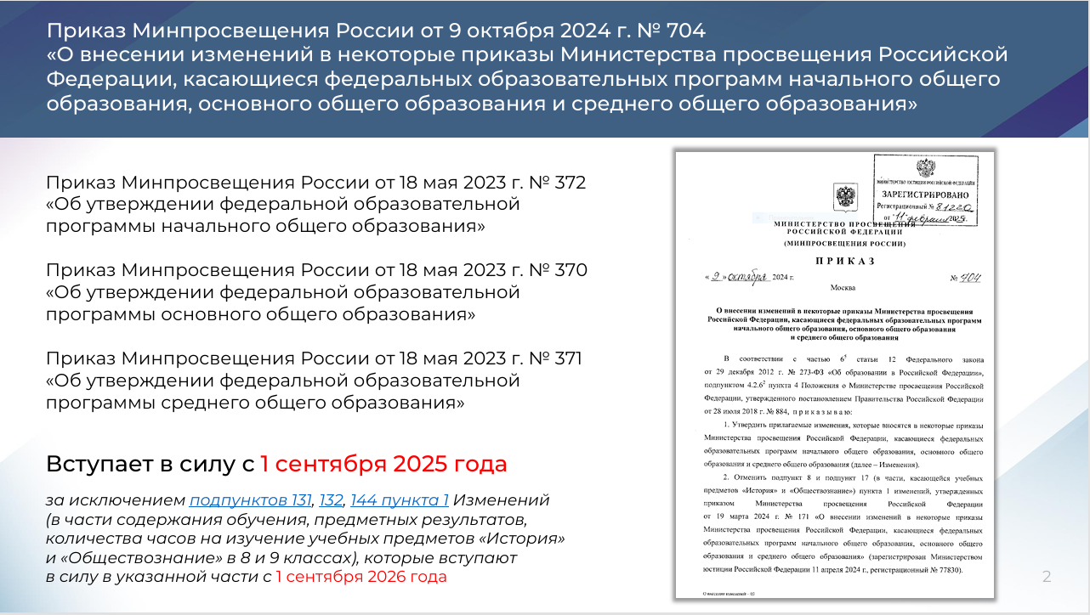
ПРИМЕР ИЗОБРАЖЕНИЯ

Slide 3
ИНФОРМАЦИОННО-МЕТОДИЧЕСКОЕ ПИСЬМО ОБ ОСОБЕННОСТЯХ ПРЕПОДАВАНИЯ УЧЕБНЫХ ПРЕДМЕТОВ «РУССКИЙ ЯЗЫК», «РОДНОЙ (РУССКИЙ) ЯЗЫК» В 2025/2026 УЧЕБНОМ ГОДУ
(на сайте «Единое содержание общего образования» https://edsoo.ru/)
Нормативно-правовые документы:
– Федеральный закон от 29 декабря 2012 г. № 273-ФЗ «Об образовании в Российской Федерации»;
– Федеральный государственный образовательный стандарт основного общего образования (утв. приказом Минпросвещения России от 31 мая 2021 г.
№ 287) (далее – ФГОС ООО);
– Федеральный государственный образовательный стандарт среднего общего образования (утв. приказом Минобрнауки России от 17 мая 2012 г. № 413 (далее – ФГОС СОО);
- Федеральная образовательная программа основного общего образования (утв. приказом Минпросвещения России от 18 мая 2023 г. № 370) (далее – ФОП ООО);
– Федеральная образовательная программа среднего общего образования (утв. приказом Минпросвещения России от 18 мая 2023 г. № 371) (далее – ФОП СОО);
– приказ Минпросвещения России от 01 февраля 2024 г. № 62 «О внесении изменений в некоторые приказы Министерства просвещения РФ, касающиеся федеральных образовательных программ основного общего образования и среднего общего образования»;
– приказ Минпросвещения России от 05 ноября 2024 г. № 769 «Об утверждении федерального перечня учебников, допущенных к использованию при реализации имеющих государственную аккредитацию образовательных программ начального общего, основного общего, среднего общего образования организациями, осуществляющими образовательную деятельность, и установлении предельного срока использования исключенных учебников и разработанных в комплекте с ними учебных пособий»;

Slide 4
ИНФОРМАЦИОННО-МЕТОДИЧЕСКОЕ ПИСЬМО ОБ ОСОБЕННОСТЯХ ПРЕПОДАВАНИЯ УЧЕБНЫХ ПРЕДМЕТОВ «РУССКИЙ ЯЗЫК», «РОДНОЙ (РУССКИЙ) ЯЗЫК» В 2025/2026 УЧЕБНОМ ГОДУ
(на сайте «Единое содержание общего образования» https://edsoo.ru/)
Нормативно-правовые документы (продолжение):
– приказ Минпросвещения России от 09 октября 2024 г. № 704 «О внесении изменений в некоторые приказы Министерства просвещения РФ, касающиеся федеральных образовательных программ НОО, ООО,СОО;
- приказ Минпросвещения России от 12 февраля 2025 г. № 93 «О внесении изменения в подпункт 18.3.1 пункта 18.3 федерального государственного образовательного стандарта среднего общего образования, утвержденного
приказом Министерства образования и науки Российской Федерации от 17 мая 2012 г. № 413»;
– приказ Минпросвещения России от 7 октября 2022 г. № 888 «О внесении изменений в Порядок организации и осуществления образовательной деятельности по основным общеобразовательным программам, утвержденным приказом Министерства просвещения Российской Федерации от 22 марта 2021 г. № 115»;
– Федеральный закон от 25 июля 2002 г. № 114-ФЗ «О противодействии экстремистской деятельности»;
– Реестр иностранных агентов. – URL: https://minjust.gov.ru/ru/pages/reestrinostryannykh-agentov/;
– Федеральный список экстремистских материалов. – URL: https://minjust.gov.ru/ru/extremist-materials/.

Slide 5
ИНФОРМАЦИОННО-МЕТОДИЧЕСКОЕ ПИСЬМО ОБ ОСОБЕННОСТЯХ ПРЕПОДАВАНИЯ УЧЕБНЫХ ПРЕДМЕТОВ «РУССКИЙ ЯЗЫК», «РОДНОЙ (РУССКИЙ) ЯЗЫК» В 2025/2026 УЧЕБНОМ ГОДУ
(на сайте «Единое содержание общего образования» https://edsoo.ru/)
Преподавание русского языка с 5 по 11 класс должно осуществляться на основе федеральных рабочих программ (далее – ФРП):
– ФРП основного общего образования учебного предмета «Русский язык» (для 5–9 классов образовательных организаций). – URL: https://edsoo.ru/wpcontent/uploads/2025/07/2025_ooo_frp_russkij-yazyk_5-9.pdf;
– ФРП среднего общего образования учебного предмета «Русский язык» (для 10–11 классов образовательных организаций). – URL: https://edsoo.ru/wpcontent/uploads/2025/07/2025_soo_frp_russkij-yazyk_10_11.pdf.

Slide 6
Основные изменения
Необходимо привести рабочие программы в соответствие с Федеральной рабочей программой учебного предмета «Русский язык» (это программа непосредственного применения), обязательна для реализации в точном соответствии с ФРП (соответствие в содержании, в поурочном планировании и планируемых предметных результатах).
В поддержку изучения предмета образовательная организация может разработать учебные курсы и реализовать их в части, формируемой участниками образовательных отношений (например, дополнительный курс «Современный русский язык» на 34 часа)

Slide 7
Основные изменения
Не допускается предъявление к обучающимся требований, не соотнесенных с федеральными рабочими программами.
С 1 сентября 2025 г. вводится единое поурочное планирование для учебных предметов непосредственного применения, среди которых учебный предмет «Русский язык» (для всех вариантов федерального учебного плана основного общего образования) с целью обеспечения единого образовательного пространства (приказ Минпросвещения России от 9 октября 2024 г. № 704)
У общеобразовательных организаций остается право по своему усмотрению:
- использовать часы резервных уроков,
- определять место оценочных процедур в поурочном планировании и их количество, не превышающее установленных требований.
В 6–9 классах до конца I четверти, а в 5 классе – на протяжении первого полугодия сохраняется объем текстов контрольных работ, рекомендованный для предыдущего класса.

Slide 8
Основные изменения
Определено максимальное количество контрольных. Оно не должно превышать 10% от всего объема учебного времени.
Длительность практической или обучающей работы, являющейся формой организации учебного процесса, направленной на выработку у обучающихся практических умений и не являющейся формой контроля, составляет один урок (не более чем 45 минут).
В соответствии с санитарными правилами и нормами необходимо минимизировать продолжительность выполнения домашних заданий, которая не должна превышать по всем учебным предметам: в 5 классе – 2 часов, в 6–8 классах – 2,5 часа, в 9–11 классах – 3,5 часа.
Объем и содержание домашнего задания учитель определяет дифференцированно в соответствии с федеральной рабочей программой по учебному предмету, тематическим планированием, степенью подготовленности класса, конкретной образовательной ситуацией, с учетом возрастных, психофизических особенностей, способностей и интересов обучающихся.
Домашнее задание на следующий урок рекомендуется задавать на текущем уроке, при наличии электронного журнала дублировать в нем задание не позднее времени окончания учебного дня. Для выполнения задания, требующего длительной подготовки (например, подготовка доклада, реферата, оформление презентации, заучивание стихотворений), рекомендуется предоставлять достаточное количество времени.

Slide 9
Основные изменения
Программы синхронизированы с основным и единым государственными экзаменами: по каждому учебному предмету указан перечень элементов содержания, проверяемых на ОГЭ и ЕГЭ.
Образовательная организация самостоятельно определяет список учебников и учебных пособий, необходимых для реализации образовательных программ (пункт 9 части 3 статьи 28 Федерального закона от 29 декабря 2012 г. № 273-ФЗ «Об образовании в Российской Федерации») и включенных в федеральный перечень учебников, утвержденный приказом Минпросвещения России от 5 ноября 2024 г. № 769 (далее – ФПУ).
Единые подходы к текущему оцениванию предметных результатов по учебному предмету «Русский язык»: согласование внешнего и внутреннего оценивания; единые объекты оценки, согласованные критерии и инструментарий оценивания; сбалансированный объем процедур внешнего и внутреннего оценивания.
При определении содержания оценки предметных результатов обратить внимание на обязательные планируемые предметные результаты на конец каждого учебного года, что отражено в федеральных рабочих программах (и в Конструкторе рабочих программ, размещенного на сайте «Единое содержание общего образования». – URL: https://edsoo.ru/konstruktor-uchebnyh-planov.)

Slide 10
Основные изменения
При организации и планировании внутреннего (внутришкольного) оценивания планируемых предметных результатов по русскому языку целесообразно использовать оценочный инструментарий форм внешнего оценивания (ВПР, ОГЭ, ЕГЭ).
В перспективе возможно более широкое применение метода критериального оценивания на этапе текущего контроля, что позволит обеспечить преемственность в системе оценивания.
Все виды контроля обязательно должны быть внесены в календарно-тематическое планирование индивидуальной рабочей программы учителя по каждому классу.

Slide 11
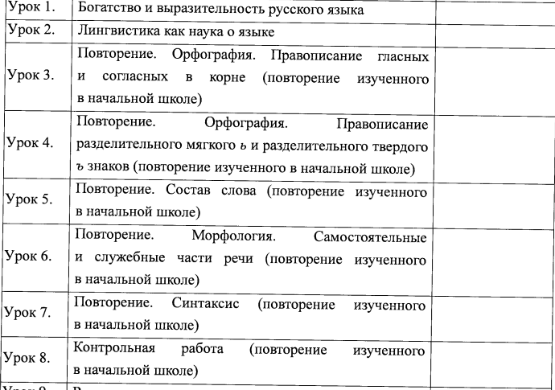
Поурочное планирование в 5 кл. (фрагмент)

Slide 12
Методические рекомендации по организации системы внутришкольного оценивания по учебному предмету «Русский язык» представлены на сайте «Единое содержание общего образования»:
– Система оценки достижений планируемых предметных результатов освоения учебного предмета «Русский язык»: методические рекомендации. – URL: https://edsoo.ru/wp-content/uploads/2024/08/mp_russkij-yazyk_na-sajt-1.pdf;
– Система оценки достижений планируемых предметных результатов освоения учебного предмета «Русский язык». Среднее общее образование : методические рекомендации. – URL: https://edsoo.ru/wpcontent/uploads/2024/12/sistema-oczenki-dostizhenij-planiruemyh-predmetnyhrezultatov-osvoeniya-uchebnogo-predmeta-russkij-yazyk_2024.pdf.
Прописана характеристика и критерии разных видов оценивания:
устный ответ, выразительное чтение, пересказ текста, доклад, письменная работа малого объема (ответ на вопрос), сочинение и изложение, осложненное списывание текста (с нераскрытыми скобками, с пропусками букв и знаков препинания), словарный диктант, диктант, тестовые задания, проект.

Slide 13
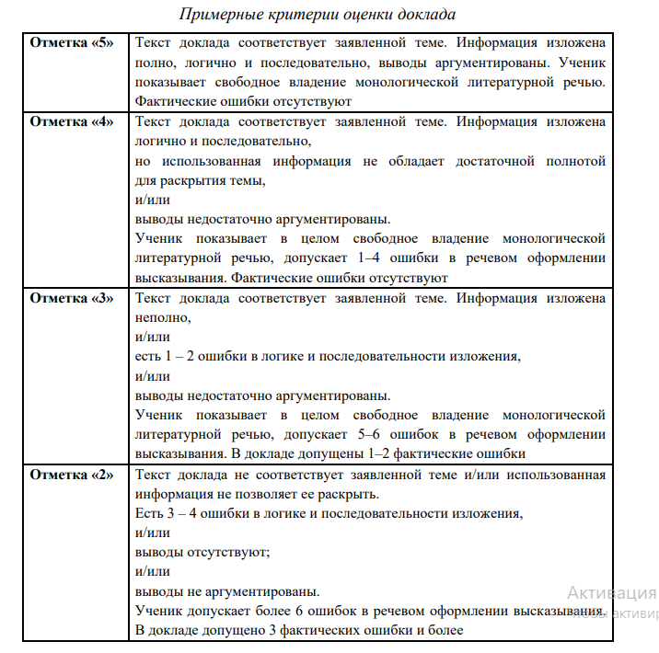

Slide 14
Основные изменения
В содержании предмета «Русский язык» усилены направленность на воспитание у обучающихся:
- гражданственности и патриотизма,
- ценностного отношения к русскому языку как государственному языку Российской Федерации, как форме выражения и хранения духовного богатства русского и других народов России;
- аспекты, связанные с формированием культуры устной и письменной речи, практической грамотности, развитием рефлексии речевой деятельности;
- активизацией текстовой деятельности школьников.
При подборе дидактического материала к урокам рекомендуется отдавать предпочтение упражнениям и заданиям, которые своим содержанием воспитывают у обучающихся любовь и уважение к языку, Родине, ее природе, способствуют формированию национального самосознания, гражданственности, патриотизма, уважения к историческому прошлому и созидательному труду на благо страны.

Slide 15
При планировании и организации внеклассной работы
Обратить внимание на календарь юбилейных дат, которые будут отмечаться в 2025/2026 учебном году, и памятных дат России:
4 ноября – День народного единства
12 декабря – День Конституции Российской Федерации
27 января – День полного освобождения советскими войсками города Ленинграда от блокады его немецко-фашистскими войсками (1944 г.)
8 февраля – День российской науки (в этот день в 1724 г. Петр I подписал указ об основании в России Академии наук)
21 февраля – Международный день родного языка
23 февраля – День защитника Отечества
8 марта – Международный женский день (в России отмечается с 1913 г.)
12 апреля – День космонавтики 9 мая – День Победы советского народа в Великой Отечественной войне 1941–1945 гг. (1945 г.)
24 мая – День славянской письменности и культуры
22 июня – День памяти и скорби – день начала Великой Отечественной войны (1941 г.).
Запланировать работу по подготовке участников Всероссийского конкурса сочинений (далее – Конкурс), который проводится в 2025 г. Учредителем конкурса является Министерство просвещения РФ. Организационно-техническое и информационное сопровождение Конкурса осуществляет ФГБНУ «Институт содержания и методов обучения имени В.С. Леднева» (см. направления в Информационно-методическом письме об особенностях преподавания учебных предметов «Русский язык», «Родной (русский) язык», «Литература» в 2025/2026 учебном году)

Slide 16
Основные изменения
Реализация языковой и социокультурной адаптации несовершеннолетних детей с миграционной историей:
С 1 апреля 2025 г. вступил в силу Федеральный закон № 544-ФЗ «О внесении изменений в статьи 67 и 78 Федерального закона «Об образовании в Российской Федерации», в соответствии с которым прием иностранных граждан и лиц без гражданства, законно находящихся на территории Российской Федерации, на обучение по образовательным программам начального общего, основного общего и среднего общего образования осуществляется только при условии успешного прохождения тестирования на знание русского языка, достаточного для освоения указанных программ.
Демонстрационные варианты диагностических материалов для проведения тестирования на знание русского языка и критерии оценивания заданий диагностических материалов размещены в открытом доступе на официальном сайте ФГБНУ «Федеральный институт педагогических измерений» по ссылке: https://fipi.ru/inostr-exam/inostr-exam-deti.
-

Slide 17
Основные изменения по предмету «Литература»
ИНФОРМАЦИОННО-МЕТОДИЧЕСКОЕ ПИСЬМО ОБ ОСОБЕННОСТЯХ ПРЕПОДАВАНИЯ УЧЕБНЫХ ПРЕДМЕТОВ «ЛИТЕРАТУРА», «РОДНАЯ (РУССКАЯ) ЛИТЕРАТУРА» В 2025/2026 УЧЕБНОМ ГОДУ:
Нормативно-правовые документы, обеспечивающие организацию образовательной деятельности по учебным предметам «Литература», «Родная (русская) литература» в 2025/2026 учебном году (включает приказы, нормативные документы, реестр иностранных агентов, федеральный список экстремистских материалов).
Сокращено количество произведений в обзорных и отдельных монографических темах в соответствии с количеством, установленным во ФГОС ООО и ФГОС СОО:
путем объединения дублирующих, сходных по тематике обзоров и перераспределения представленного в них материала, а также обзоров, включающих избыточный и/или излишне сложный для данного класса материал,
за счет исключения произведений, которые в условиях современной общественно-политической ситуации могут вызвать нежелательные дискуссии и трактовки,
за счет переноса отдельных произведений сходных по тематике обзорных тем из одного класса в другой.
Заменены в ряде обзорных тем произведения по выбору на более доступные для обучающихся данного класса.
В ФРП по литературе в 10-11 классах:
на базовом и углубленном уровнях (10 класс) введен раздел «Повторение». В связи с задачей усиления преемственности между основным и средним уровнями общего образования по литературе в содержательной части программы сформулирована отдельным пунктом тема, уточняющая объем литературно-художественного материала, предназначенного для повторения и обобщения изученных в 5–9 классах произведений.

Slide 18
Основные изменения по предмету «Литература»
В ФРП по литературе 5-9, 10-11 классов:
Включён перечень (кодификатор) распределенных по классам:
проверяемых требований к результатам освоения основной образовательной программы основного общего образования, среднего общего образования;
элементов содержания по литературе;
теоретико-литературных понятий, использование которых необходимо для анализа, интерпретации произведений и оформления обучающимися 5–9, 10-11 классов оценок и наблюдений.
проверяемых требований для проведения Государственного итогового экзамена по литературе (ОГЭ, ЕГЭ):
к результатам освоения основной образовательной программы основного общего образования;
перечень элементов содержания;
перечень элементов содержания, проверяемых на ОГЭ и ЕГЭ по литературе.

Slide 19
ИНФОРМАЦИОННО-МЕТОДИЧЕСКОЕ ПИСЬМО ОБ ОСОБЕННОСТЯХ ПРЕПОДАВАНИЯ УЧЕБНЫХ ПРЕДМЕТОВ «ЛИТЕРАТУРА», «РОДНАЯ (РУССКАЯ) ЛИТЕРАТУРА» В 2025/2026 УЧЕБНОМ ГОДУ
В разделе «Система оценки достижений планируемых предметных результатов освоения учебного предмета «Литература» прописана характеристика и критерии разных видов оценивания:
устный ответ, выразительное чтение, пересказ текста, доклад, письменная работа малого объема (ответ на вопрос), сочинение, тестовые задания, проект.

Slide 20
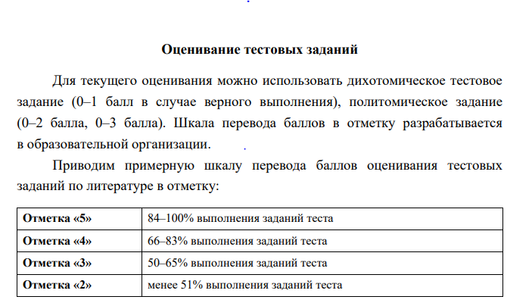

Slide 21
«ИНФОРМАЦИОННО-МЕТОДИЧЕСКОЕ ПИСЬМО ОБ ОСОБЕННОСТЯХ ПРЕПОДАВАНИЯ УЧЕБНЫХ ПРЕДМЕТОВ «ЛИТЕРАТУРА», «РОДНАЯ (РУССКАЯ) ЛИТЕРАТУРА» В 2025/2026 УЧЕБНОМ ГОДУ» включены разделы:
Календарь памятных и знаменательных литературных дат на 2025/2026 учебный год
Примерный перечень произведений для заучивания наизусть на уровне основного общего и среднего общего образования (список произведений для заучивания наизусть предлагается ФГБНУ «ИСМО им. В.С. Леднева». Образовательная организация вправе его скорректировать).
Модернизация школьных библиотек (В соответствии с перечнем поручений Президента Российской Федерации). В рамках модернизации школьных библиотек, подготовлены списки произведений:
Список 1 содержит произведения, включенные в федеральные образовательные программы начального, основного и среднего общего образования. На уровне СОО дается список на базовом и углубленном уровне, на уровнях НОО, ООО и СОО выделены произведения зарубежной литературы, а на уровне СОО и литературная критика.
Список 2 представлен списком произведений, рекомендованных для внеклассного чтения, куда включены как художественные тексты известных авторов, изданные до 1991 года и традиционно предлагаемые для внеклассного чтения школьников, так и произведения духовно-нравственной проблематики современных авторов.
Список 3 создан впервые в соответствии с поручением Президента и содержит перечень произведений для внеклассного чтения патриотической направленности, созданных с 1991 по 2025 г. молодыми писателями или писателями старшего поколения.
Материалы, связанные с работой по модернизации школьных библиотек, представлены на сайте «Единое содержание общего образования» в разделе «Модернизация школьных библиотек». – URL: https://edsoo.ru/modernizacziyashkolnyh-bibliotek/

